Slide 1
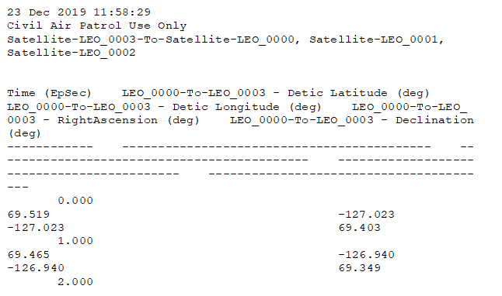
El archivo “Satellite-LEO_0003-To-Satellite-LEO_0000 SST+Access”, se presenta así, de la siguiente manera:

Slide 2
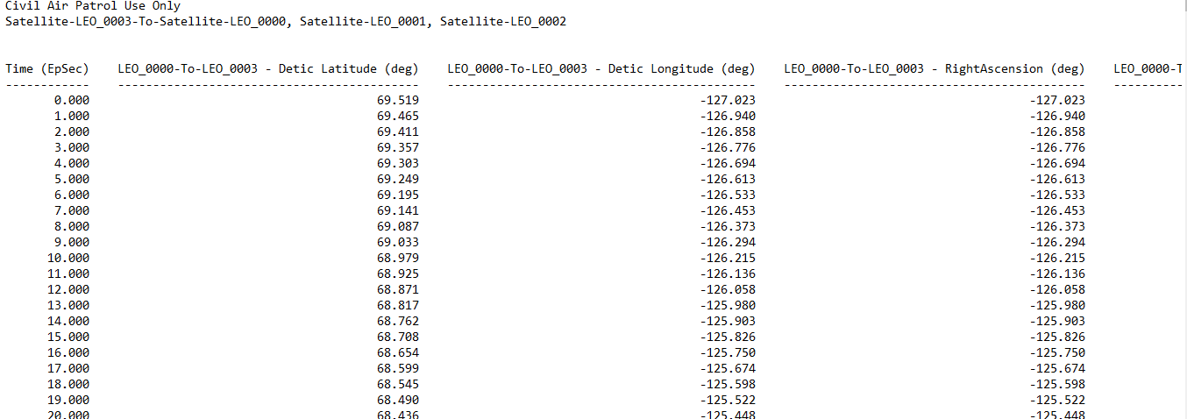
También se presenta de la siguiente manera. Ver que para cada instante de tiempo (que transcurre con una resolución de 1 segundo) se tienen 4 parámetros orbitales.
Ellos son: (a) Detic Latitude (deg); (b) Detic Longitude (deg); (c) RightAscension (deg); (d) Declination (deg). Las que interesan a priori son (a) y (b).

Slide 3
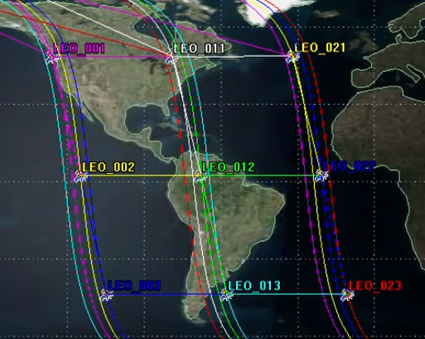
EJERCICIO 1: generar un gráfico en un planisferio
“Levantar” estos datos (con el “parseo” correspondiente) y graficar instante a instante de tiempo la posición de los satélites. Algo así como un grafico de este estilo.
En el gráfico de ejemplo se observan 9 satelites. La idea es hacer este mismo ejercicio que se hace con un satelite (en este caso el LEO003) pero con todos los satelites (tengo un archivo como el del ejemplo por cada satélite) y poder ver instante a instante de tiempo su ubicación en el planisferio.

Slide 4
EJERCICIO 2: generar un nuevo archivo con una columna adicional “Dirección de Red”.
El planisferio se divide en N x M cuadrados que llamaremos CELDAS. La idea es que dependiendo de la ubicación que toma el satélite, y en cuál celda cae, le coloquemos una DIRECCION DE RED DETERMINADA PREFIJADA. Si el planisferio esta dividido por ejemplo en 100 celdas, tendrá 100 direcciones. Debería ser potencia de 2.
2) Entonces como resultado de este ejercicio, se agrega una columna a la del archivo que se llamará “DIRECCION DE RED ASIGNADA” y va a ir cambiando con el tiempo a medida que el satélite se va moviendo y recorriendo el planisferio.

Slide 5
EJERCICIO 3: generar un nuevo archivo con varias columnas adicionales que tengan en cada una el resto de los satélites para indicar con un SI/NO si hay línea directa entre ellos.
Para eso se pondrá una condición de distancia.
Por ejemplo: si están a menos de 1000 km hay línea directa de visión y se pueden comunicar entre sí.

